Slide 1
2021 YILI SOSYAL GELİŞMEYİ DESTEKLEME PROGRAMI (SOGEP)
BİLGİLENDİRME SUNUMU
Şubat 2021

Slide 2
2021 YILI SOGEP PROJELERİ İÇİN VİZYONUMUZ
Ajans güdümünde hazırlanmış, ildeki sosyal sorunu ve
müdahale yöntemini net bir şekilde tanımlayan model
nitelikli, yenilikçi projeler

Slide 3
SOGEP NEDİR?
SOGEP, T.C. Sanayi ve Teknoloji Bakanlığı tarafından Merkezi Yönetim Bütçe Kanunu çerçevesinde uygulanan bir destek programıdır.
81 ilde uygulanmaktadır.
2021 yılı için toplam bütçesi; 166 MİLYON TL

Slide 4
PROGRAMIN HEDEFİ
Öncelikle sosyo-ekonomik gelişmişlik düzeyi düşük olan il ve ilçelerde olmak üzere; uygulandığı illerde, yerel dinamikleri harekete geçirerek yoksulluk, göç ve kentleşmeden kaynaklanan sosyal sorunları gidermek, değişen sosyal yapının ortaya çıkardığı ihtiyaçlara karşılık vermek, toplumun dezavantajlı kesimlerinin ekonomik ve sosyal hayata daha aktif katılmalarını sağlamak, istihdam edilebilirliği artırmak, sosyal içermeyi, sosyal girişimciliği ve yenilikçiliği desteklemek ve sosyal sorumluluk uygulamalarını yaygınlaştırmaktır.

Slide 5
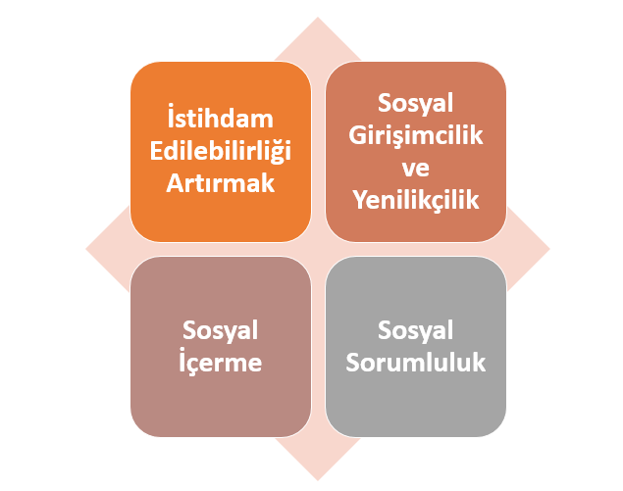
Programın öncelikleri

Slide 6
Programın Öncelikleri
İstihdam Edilebilirliği Artırmak Önceliği Kapsamında Desteklenecek Projeler:
Toplumun dezavantajlı kesimlerinin istihdama katılımının kolaylaştırılmasına ve mesleki bilgi ve becerilerinin geliştirilmesine yönelik projeler,
Genç istihdamını artırılmasına yönelik projeler,
İldeki ve bölgedeki ihtiyaçlara uygun alanlarda nitelikli ve üretken beşerî sermayenin geliştirilmesine yönelik projeler.

Slide 7
Programın Öncelikleri
Sosyal Girişimcilik ve Yenilikçilik Önceliği Kapsamında Desteklenecek Projeler:
Sosyal girişimlerin kurulmasına ve kapasitelerinin artırılmasına yönelik projeler
İstihdam edilebilirliğe ve sosyal içermeye ilişkin yenilikçi modeller geliştirilmesine yönelik projeler
Sosyal girişimcilik ve sosyal yenilikçilik alanlarında hizmet veren/verecek olan aracı kurumların işleteceği, ekosistem güçlendirmeye yönelik merkezler, sosyal laboratuvarlar ile kuluçka ve hızlandırıcı programların uygulanmasına yönelik projeler.

Slide 8
Programın Öncelikleri
Sosyal İçerme Önceliği Kapsamında Desteklenecek Projeler:
Sosyal yardım alan kesimin gelir düzeyinin artırılmasına yönelik yenilikçi ve model nitelikli projeler
Toplumun dezavantajlı kesimlerinin yaşam kalitelerinin yükseltilmesine yönelik yenilikçi ve model nitelikli projeler
Dezavantajlı kesimlere sunulan hizmetlerin kalitesinin artırılmasına yönelik yenilikçi ve model nitelikli projeler

Slide 9
Programın Öncelikleri
Sosyal Sorumluluk Önceliği Kapsamında Desteklenecek Projeler:
Bölge öncelikleriyle kâr amacı güden kesimin sosyal sorumluluk faaliyetlerini uyumlaştırmaya yönelik yenilikçi ve model nitelikli projeler,
Program öncelik alanlarına ve/veya tespit edilen farklı sosyal bir sorunun çözümüne yönelik yenilikçi ve model nitelikli projeler.

Slide 10
ÖNCELİKLENDİRİLECEK PROJELER
Genç, kadın ve engellilerin istihdamını hedefleyen, yenilikçilik, ortaklık ve iş birliği boyutu güçlü projeler,
Eş finansmanın nakdi olarak karşılanmasını öngören projeler,
Doğrudan sosyal sorumluluk projesi olmasa da özel sektörün içerisinde yer aldığı,
Proje kapsamında kullanılması öngörülen fiziksel mekânın sıfırdan bir inşaat yerine atıl kamu binalarının değerlendirilerek karşılanmasını öngören projeler.
Covid 19 küresel salgınından etkilenen toplum kesimlerinin desteklenmesi, salgının kent ekonomilerine negatif etkilerinin azaltılması ve sosyo-ekonomik iyileştirme çalışmalarının desteklenmesine yönelik projeler.

Slide 11
DESTEKLENMEYECEK PROJELER VE PROJE BİLEŞENLERİ
Temel sosyal hizmet sunumuna yönelik yenilikçi niteliği olmayan projeler,
Yurtdışı gezi ile yurtdışı seminer, konferans, eğitim vb. faaliyetleri içeren proje kalemleri,
Sosyal yardım ve nakdi sosyal transfer mahiyetindeki unsurlar içeren projeler,
Okul derslerini takviye amaçlı etüt faaliyetleri ve sınavlara hazırlık amacı taşıyan kurs projeleri,
Proje amaçları ile ilişkilendirmemiş ve sürdürülebilirliği zayıf eğitim faaliyetlerine odaklanan projeler,
Hâlihazırda başka bir kurum tarafından rutin olarak sunulan hizmetleri içeren projeler,
Hedef kitle ile faaliyetleri arasında ilişki kurulamayan projeler.
Sosyal sorunların tespiti ve bu sorunların çözümüne ilişkin sosyal araştırma, analiz ve raporlama faaliyetleriyle sınırlı projeler.

Slide 12
ÖNEMLİ HUSUSLAR
Başvuru sahiplerinde hedeflenen bölgede kayıtlı olmaları veya merkezlerinin ya da yasal şubelerinin bu bölgede bulunması şartı aranmaz. Ancak proje faaliyetleri bölge içerisinde yürütülmelidir.
Kâr amacı güden kuruluşlar, sosyal sorumluluk projeleri için başvuru sahibi, diğer program önceliklerine yönelik projelerde ise ancak iştirakçi olabilirler.
Nakdi olmayan eş finansman mümkün mü?
18 aydan sonra ne olacak?

Slide 13
UYGUN BAŞVURU SAHİPLERİ
Kamu kurum ve kuruluşları
Kamu kurumu niteliğinde meslek kuruluşları
Birlikler
Kooperatifler
Sivil Toplum Kuruluşları
Organize Sanayi Bölgeleri
Sanayi Siteleri
Serbest Bölge İşleticileri
Teknoloji Transfer Ofisleri
Teknoloji Geliştirme Bölgesi, Endüstri Bölgesi, İş geliştirme Bölgesi gibi kuruluşların yönetici şirketleri
Yalnızca sosyal sorumluluk projeleri için kar amacı güden tüzel kişiler

Slide 14
Asgari Proje Bütçesi
1 Milyon TL
Uygulama Süresi 18 Ay
Her il için Azami 4 Proje
Katkı payı borcu olanlar sözleşme imzalayabilir
Destek Oranı
Azami: %90
Ticari İşletmeler için; %50

Slide 15
ÖNGÖRÜLEN TAHMİNİ TAKVİM
MART 2021 SONU 16 PROJENİN BAKANLIĞA SUNULMASI
NİSAN 2021 BAKANLIK TARAFINDAN PROJELERİN DEĞERLENDİRİLMESİ VE KAZANAN PROJELERİN DUYURULMASI
MAYIS HAZİRAN 2021 SÖZLEŞMELERİN İMZALANMASI

Slide 16
En geç 26 MART 2021’de proje bilgi formunu, proje bütçesi ve iş planını resmi üst yazı ile birlikte proje@oka.org.tr ‘ye e-posta ile iletiniz.
https://www.oka.org.tr/destekler/uygulanmakta-olanlar

